Slide 1




第3章 （线性）电路分析的几个定理
3.1
叠加定理
3.3
戴维南定理
3.5
应用戴维南定理分析受控源电路

Slide 2
3.1 叠 加 定 理
70V
10Ω
2A
4Ω
+
－
2Ω
5Ω
I
线性电路：由独立电源和线性元件组成的电路称为线性电路，线性电路满足叠加定理。

Slide 3
叠加定理：
在任何由线性电阻、线性受控源及独立电源组成的电路中（线性网络），在多个激励共同作用时，任一支路中产生的响应（电压或电流）,等于各激励单独作用时在该支路上所产生的响应的代数和。

Slide 4
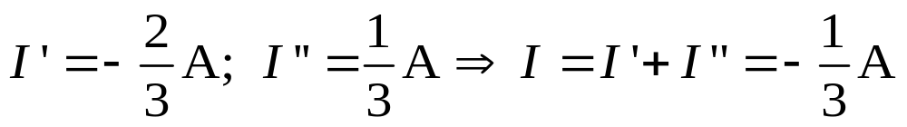
例：试用叠加定理计算3Ω电阻支路的电流I
.
I
2Ω
6Ω
_
3Ω
+
4V
.
6V
_
+
.
.
I’
I”
2Ω
6Ω
_
6Ω
2Ω
3Ω
3Ω
+
4V
.
.
6V
_
+

Slide 5

叠加定理应用注 意
只适用于线性电路中求电压、电流，不适用于求功率； 也不适用非线性电路；
某个独立电源单独作用时，其余独立电源全为零值，电压源用“短路”替代，电流源用“断路”替代；
受控源不可以单独作用，当每个独立源作用时均予以保留；
“代数和”指分量参考方向与原方向一致取正，不一致取负。

Slide 6
例：试用叠加定理求U 和 I_{x}
I_{x}
.
2Ω
1Ω
+
+
3A
+
2I_{x}
10V
_
_
U
_
.

Slide 7
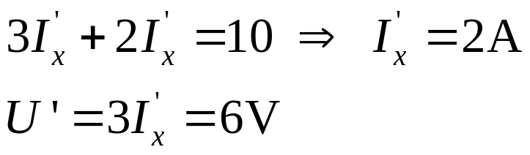
第1步：10V电压源单独作用
I_{x}’
.
2Ω
.
1Ω
+
+
+
.
U’
2I_{x}’
10V
_
_
_
.
（受控源须跟控制量作相应改变）

Slide 8
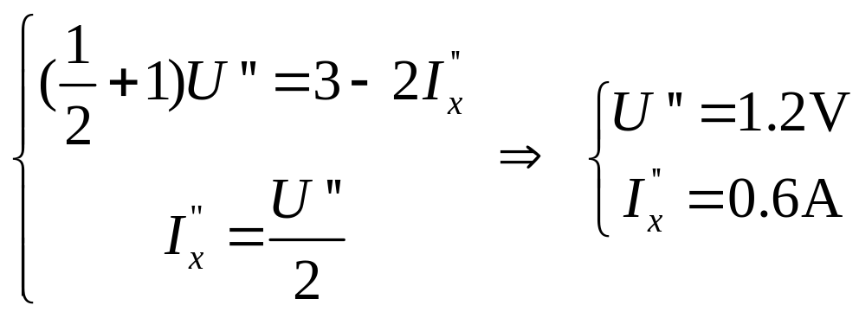
第2步：3A电流源单独作用
.
I_{x}”
2Ω
1Ω
_
3A
+
2I_{x}”
U”
+
_
.
（受控源须跟控制量作相应改变）

Slide 9
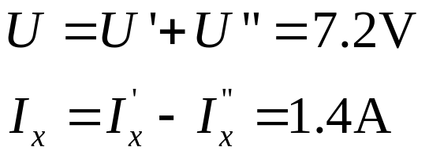
第3步：10V电压源和3A电流源共同作用
I_{x}
.
2Ω
1Ω
+
+
3A
+
2I_{x}
10V
_
_
U
_
.

Slide 10
例：求图中R₄上的电压U。
R1
(a)
R2
Is
+
Us
-
R3
R4
(c)
(b)

Slide 11
例：电路如图所示，N 仅含线性电阻，若I_{s1}=8A,
I_{s2}=12A时，U_{x}=80V ；若I_{s1}= -8A，I_{s2}=4A时，U_{s1}=0V。
当I_{s1}= I_{s2}=20A时，U_{x}= ?
.
.
_
+
U_{x}
.
.
I_{s1}
I_{s2}
N

Slide 12
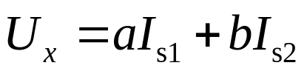
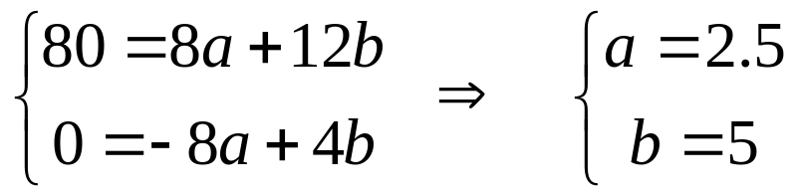
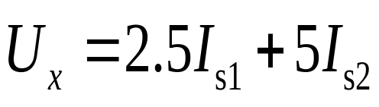
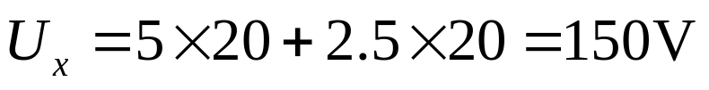
解：由题意可知U_{x}应该是I_{s1}和I_{s2}共同作用所引起的
响应，故U_{x}可以表示为：
即:
故当I_{s1}= I_{s2}=20A时，

Slide 13
3.3 戴维南定理
工程实际中，常常碰到只需研究某一支路的电压、电流或功率的问题。
对所研究的支路来说，电路的其余部分就成为一个有源二端网络，可等效变换为较简单的含源支路(电压源与电阻串联或电流源与电阻并联), 使分析和计算简化。
i
A
a
+
u
-
b
i
a
R_{eq}
+
+
u
U_{oc}
-
-
b

Slide 14
1. 戴维南定理
任何一个线性含源二端网络，对外电路来说，总可以用一个电压源和电阻的串联组合来等效置换；
此电压源的电压等于外电路断开时端口处的开路电压u_{oc}，而电阻等于端口的输入电阻（或等效电阻R_{eq}）。

Slide 15
例
a
+
10Ω
10Ω
+
应用电源等效变换
+
U_{oc}
20V
10V
–
–
–
b
a
a
+
2A
1A
R_{eq}
5Ω
5Ω
U_{oc}
+
–
U_{oc}
15V
b
-
b

Slide 16
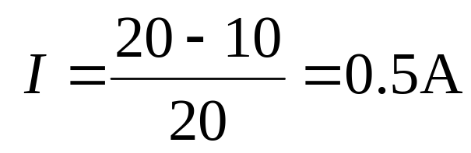
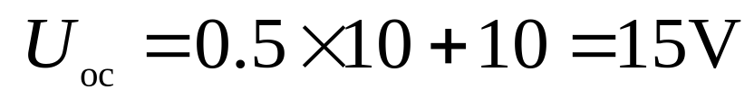
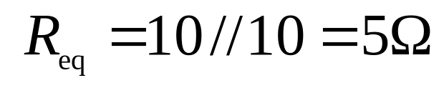
例
a
I
+
应用戴维南定理
10Ω
10Ω
+
U_{oc}
+
(1) 求开路电压U_{oc}
20V
10V
–
–
–
b
a
R_{eq}
5Ω
(2) 求等效电阻R_{eq}
+
U_{oc}
15V
-
b

Slide 17
2. 定理的应用
（1）开路电压U_{oc} 的计算
戴维南等效电路中电压源电压等于将外电路断开时的开路电压U_{oc}，电压源方向与所求开路电压方向有关。
（2）等效电阻的计算
等效电阻为将一端口网络内部独立电源全部置零(电压源短路，电流源开路)后，所得无源一端口网络的输入电阻。常用下列方法计算：

Slide 18
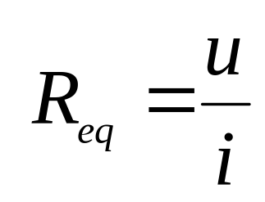
当网络内部不含有受控源时可采用电阻串并联和△－Y互换的方法计算等效电阻；
外加电源法（加电压求电流或加电流求电压）；
a
i
a
N
N
i
+
+
R_{eq}
u
R_{eq}
u
–
–
b
b

Slide 19
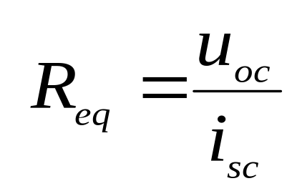
a
开路电压，短路电流法。
R_{eq}
i
+
+
u
U_{oc}
-
b
-
2
3
方法更有一般性。

Slide 20
例: 求图所示电路的戴维南等效电路
.
.
.
a
1Ω
1Ω
2Ω
.
.
_
+
1A
1V
1Ω
1Ω
.
.
.
b

Slide 21
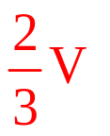
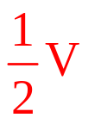
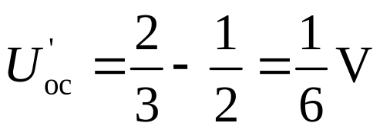
第1步：求U_{oc}
当1V电压源单独作用，利用分压公式：
.
.
.
a
+
+
1Ω
1Ω
2Ω
.
.
.
_
_
_
U’_{oc}
+
.
1V
1Ω
1Ω
_
.
.
+
.
b

Slide 22
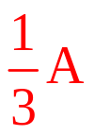
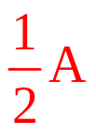
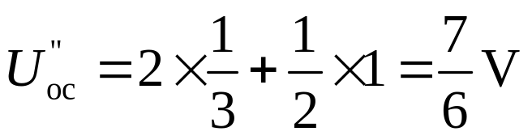
当1A电流源单独作用，利用分流公式：
.
.
.
a
+
1Ω
1Ω
2Ω
.
.
U”_{oc}
1A
1Ω
1Ω
_
.
.
.
b

Slide 23
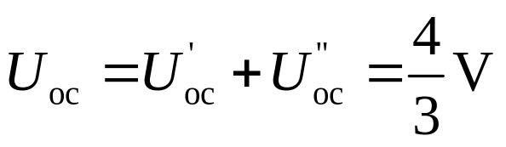
当1V电压源和1A电流源共同作用，由叠加法得：
.
.
.
a
+
1Ω
1Ω
2Ω
.
.
_
U_{oc}
+
1A
1V
1Ω
1Ω
_
.
.
.
b

Slide 24
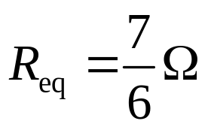
第2步：求R_{eq}
.
.
.
a
1Ω
1Ω
2Ω
.
.
.
R_{eq}
.
1Ω
1Ω
.
.
.
b

Slide 25
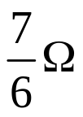
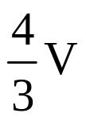
第3步：戴维南等效电路为：
.
a
+
_
.
b

Slide 26
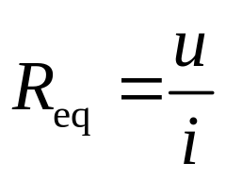
求等效电阻的一般方法
外加激励法（原二端网络中独立源全为零值）
i
i
+
+
i
N₀
u
N₀
u
_
_
注意：u与i的方向向内部关联

Slide 27
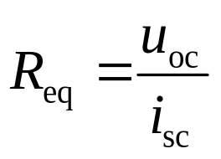
求等效电阻的一般方法
开路短路法
.
+
N
u_{oc}
N
i_{sc}
_
.
注意：u_{oc}与i_{sc}的方向在断路与短路支路上关联

Slide 28
说 明
求等效电阻R_{eq}时，若电路为纯电阻网络，可以用串、
并联化简时，直接用串、并联化简的方法求
无法用串并联化简时，则用一般方法求
当电路中含受控源时，则一定要用一般方法求其戴维南
等效电阻

Slide 29
3.5 利用戴维南定理分析含受控源的电路
原则 ：
被等效电路内部与负载内部不应有任何联系
（控制量为端口U或I除外）
2. 求R_{eq}要用一般方法

Slide 30

例: 电路如图所示，用戴维南定理求电压U
.
2Ω
3Ω
+
+
4V
U
6Ω
_
_
.

Slide 31
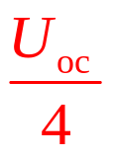
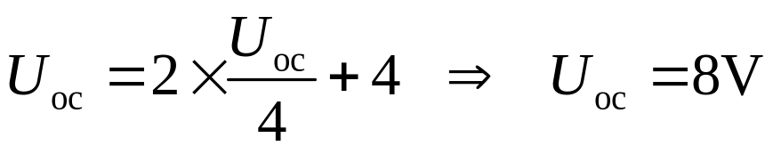
第1步：求U_{oc}
.
.
2Ω
3Ω
+
+
4V
U_{oc}
_
.
_
.

Slide 32

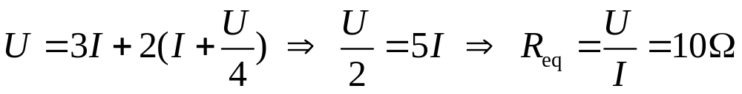
第2步：求R_{eq} （法一）
.
I
.
2Ω
3Ω
+
+
4V
U
_
.
_
.

Slide 33
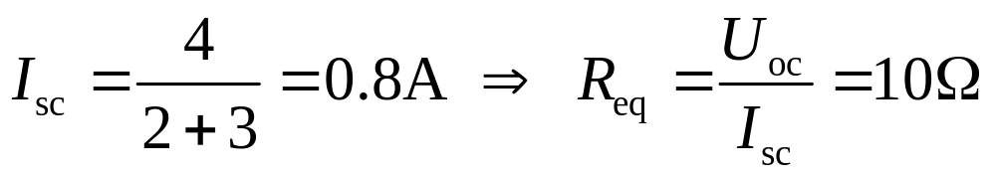
第2步：求R_{eq} （法二）
.
2Ω
3Ω
+
+
4V
U=0
I_{sc}
_
_
.

Slide 34
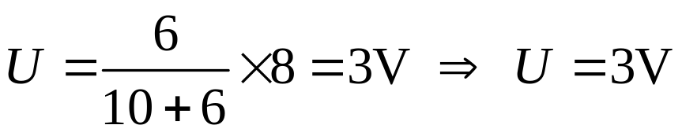
第3步：作戴维南等效电路求电压U
10Ω
+
+
U
6Ω
_
8V
_

Slide 35
重点：
1. 叠加定理及其应用
2. 戴维南定理及其应用

